Slide 1
Proyectos de Bagaces en el Portal de SETENA para tramites de Viabilidad Ambiental

Slide 2
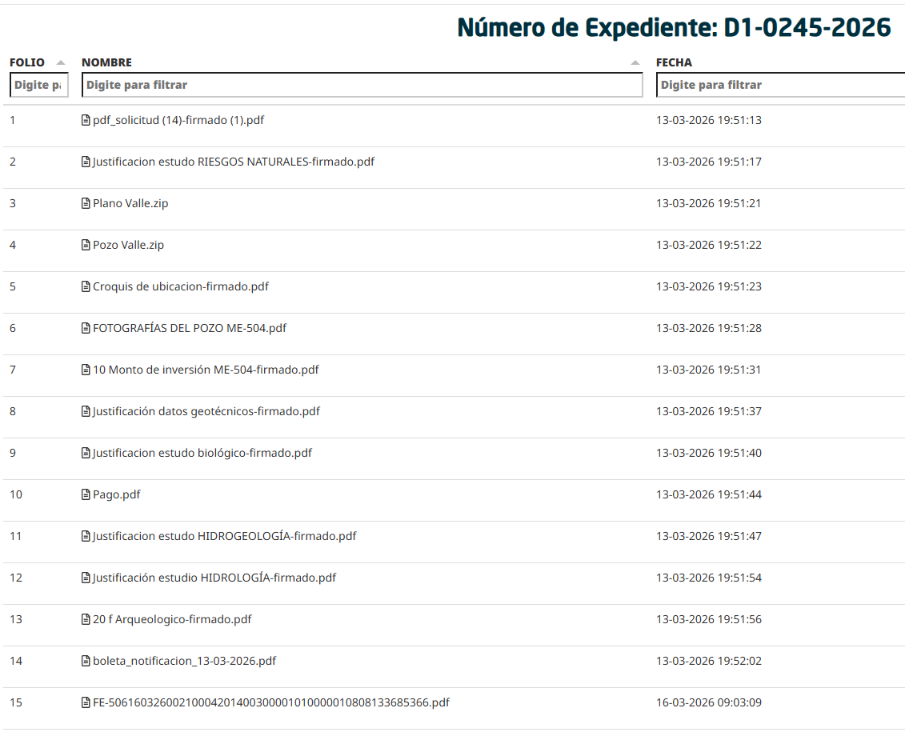
1:)
[12:01 p. m., 9/9/2026]
D1-0245-2026 CONCESIÓN DE AGUA DEL POZO ME-504
Cédula jurídica 3-004-045202
COOPERATIVA DE ELECTRIFICACION RURAL DE GUANACASTE R LD1DJCA13-03-2026 19:47:34
En Gestión Ambiental (ASA)
Guanacaste
Bagaces
Bagaces

Slide 3
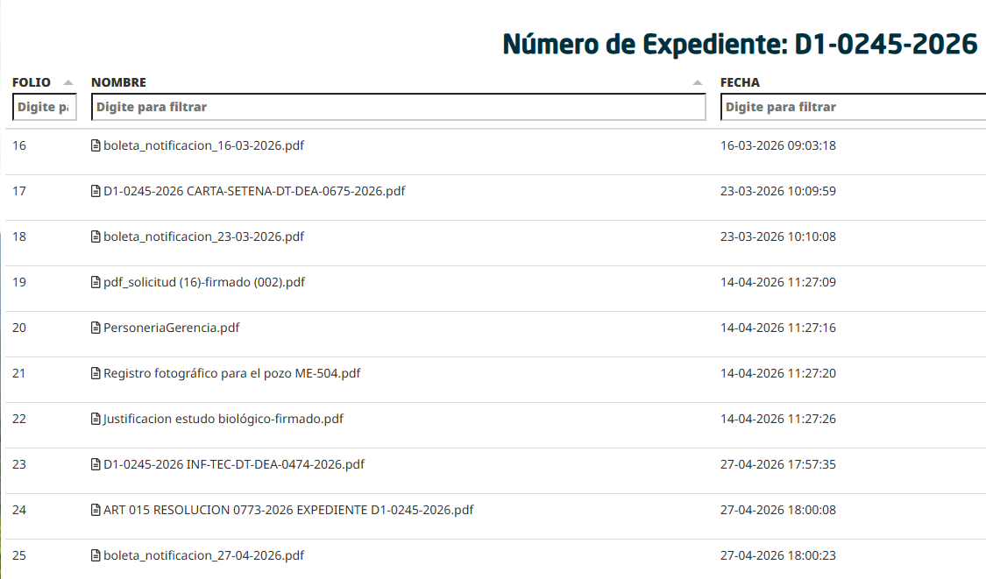
1:)
[12:01 p. m., 9/9/2026]
D1-0245-2026 CONCESIÓN DE AGUA DEL POZO ME-504
Cédula jurídica 3-004-045202
COOPERATIVA DE ELECTRIFICACION RURAL DE GUANACASTE R LD1DJCA13-03-2026 19:47:34
En Gestión Ambiental (ASA)
Guanacaste
Bagaces
Bagaces

Slide 4
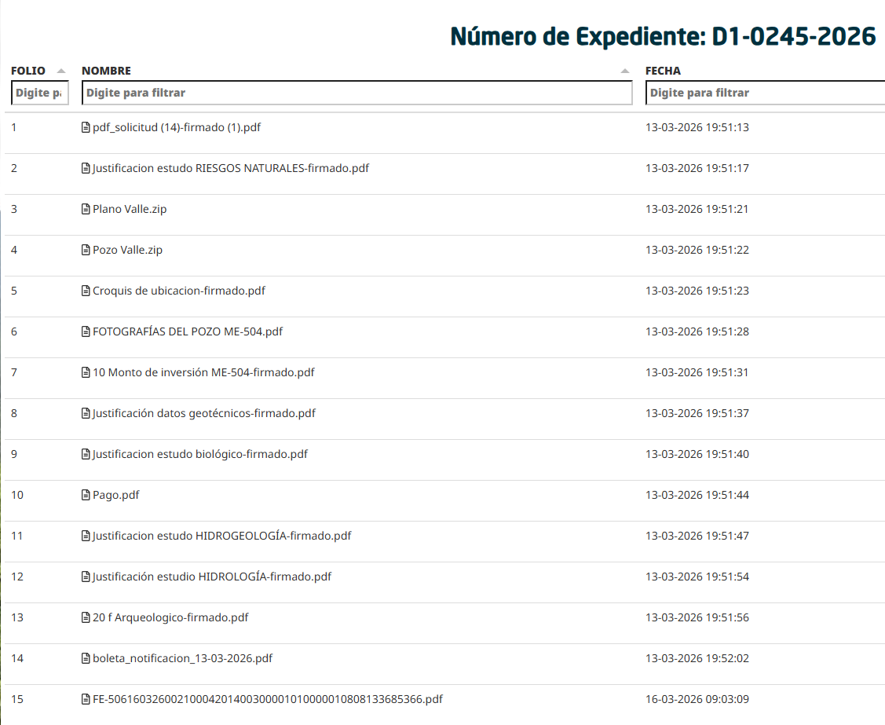
2:)
D1-0209-2026 Concesión de aprovechamiento Del Pozo MV-67
Cédula jurídica 3-101-119586
LAS BURRAS SOCIEDAD ANONIMA
D1DJCA03-03-2026 15:27:18
En Gestión Ambiental (ASA)
Guanacaste
Bagaces

Slide 5
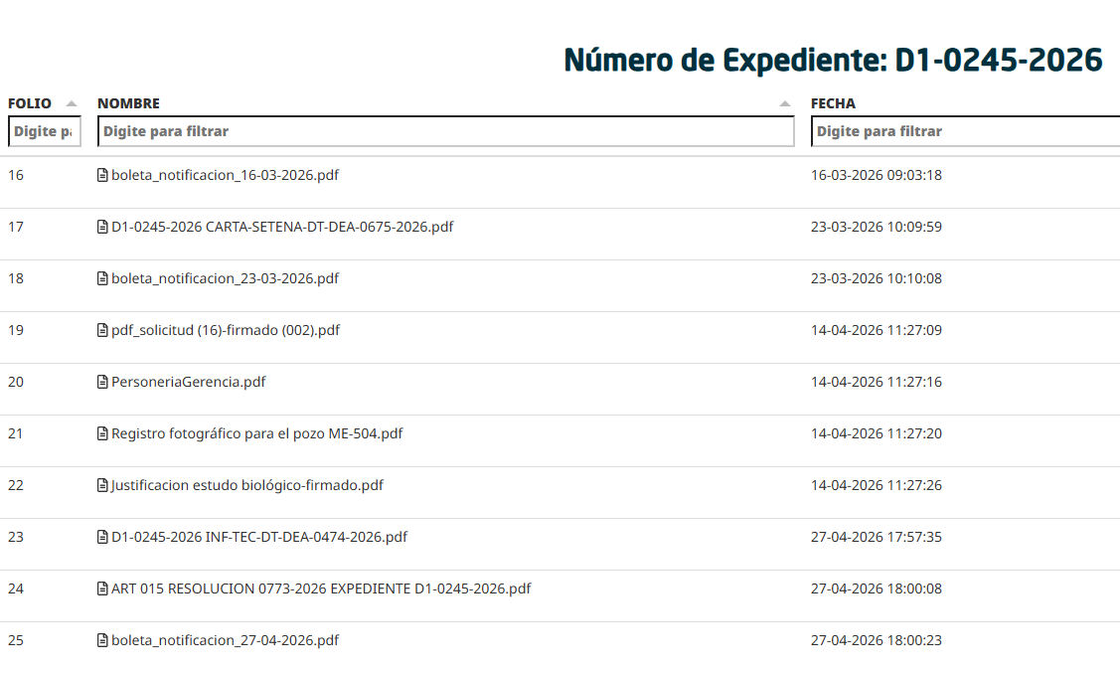
2:)
D1-0209-2026 Concesión de aprovechamiento Del Pozo MV-67
Cédula jurídica 3-101-119586
LAS BURRAS SOCIEDAD ANONIMA
D1DJCA03-03-2026 15:27:18
En Gestión Ambiental (ASA)
Guanacaste
Bagaces

Slide 6
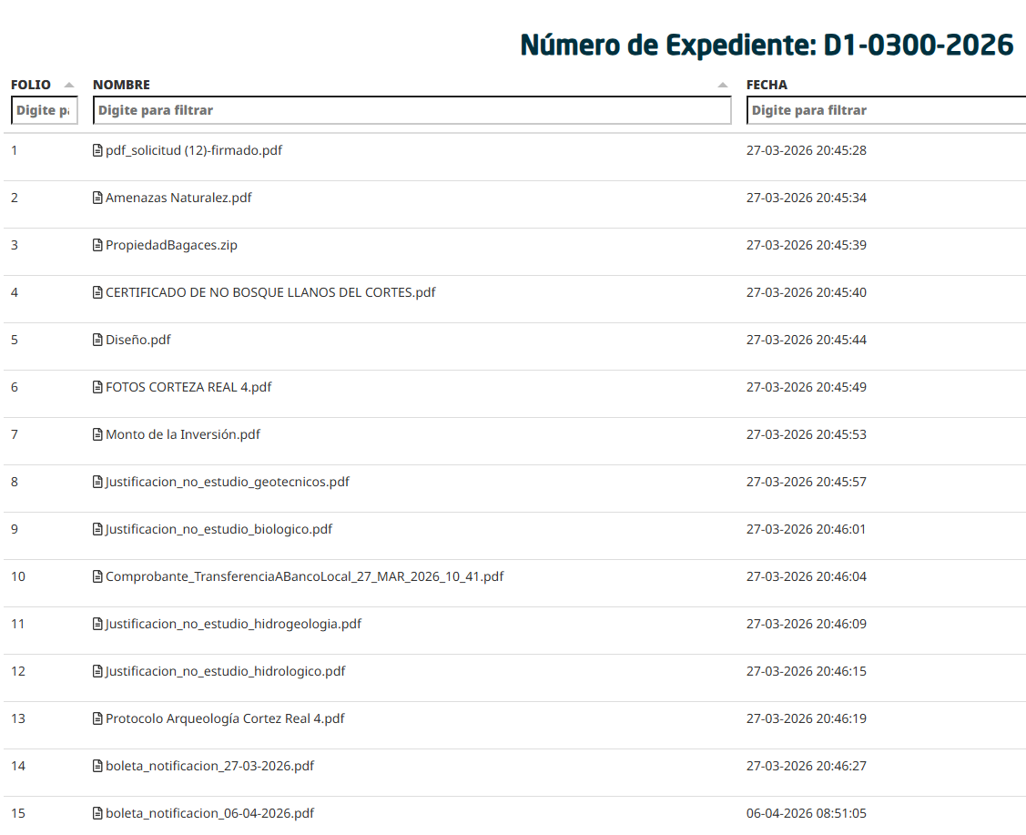
3:)
D1-0300-2026 Calles y aceras Corteza Real 4
Cédula jurídica 3-102-892520
P & D CONSTRUCTORA CR SOCIEDAD DE RESPONSABILIDAD LIMITADAD1DJCA
27-03-2026 20:44:34
En espera respuesta del usuario
Guanacaste
Bagaces
Bagaces

Slide 7
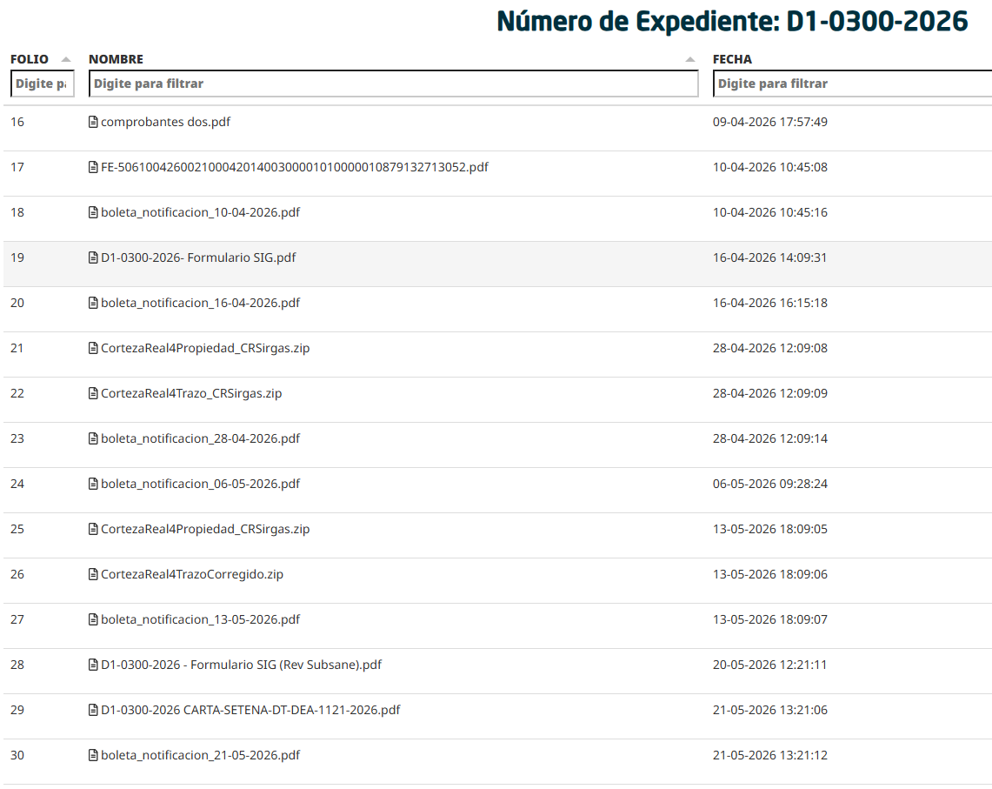
3:)
D1-0300-2026 Calles y aceras Corteza Real 4
Cédula jurídica 3-102-892520
P & D CONSTRUCTORA CR SOCIEDAD DE RESPONSABILIDAD LIMITADAD1DJCA
27-03-2026 20:44:34
En espera respuesta del usuario
Guanacaste
Bagaces
Bagaces

Slide 8
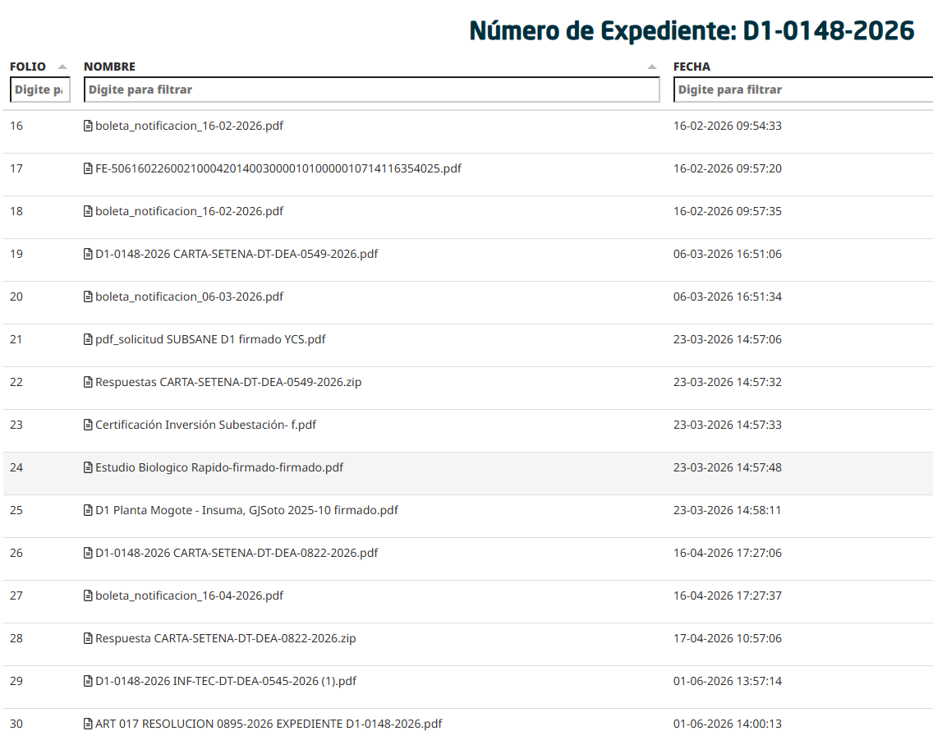
4:)
D1-0148-2026 PROYECTO AMPLIACION DE SUBESTACION MOGOTE
Cédula jurídica 3-101-650477
EÓLICO SAN JORGE S.A D1DJCA16-02-2026 09:47:36
En Gestión Ambiental (ASA)
Guanacaste
Bagaces
Mogote

Slide 9
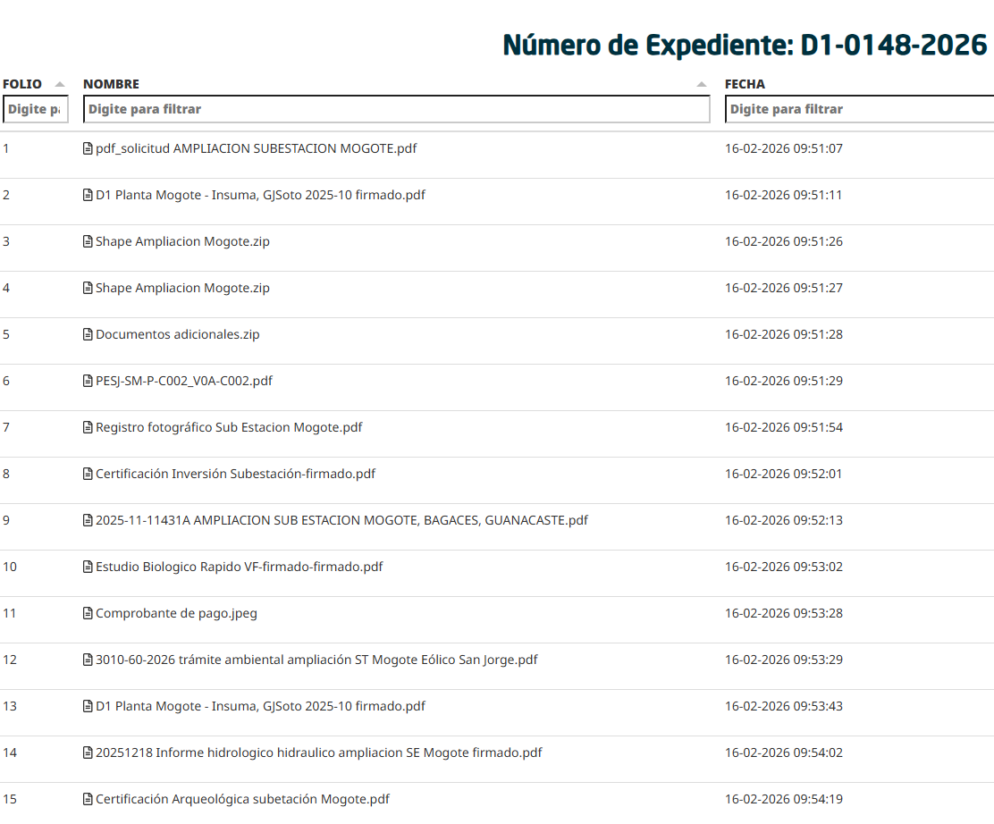
4:)
D1-0148-2026 PROYECTO AMPLIACION DE SUBESTACION MOGOTE
Cédula jurídica 3-101-650477
EÓLICO SAN JORGE S.A D1DJCA16-02-2026 09:47:36
En Gestión Ambiental (ASA)
Guanacaste
Bagaces
Mogote

Slide 10
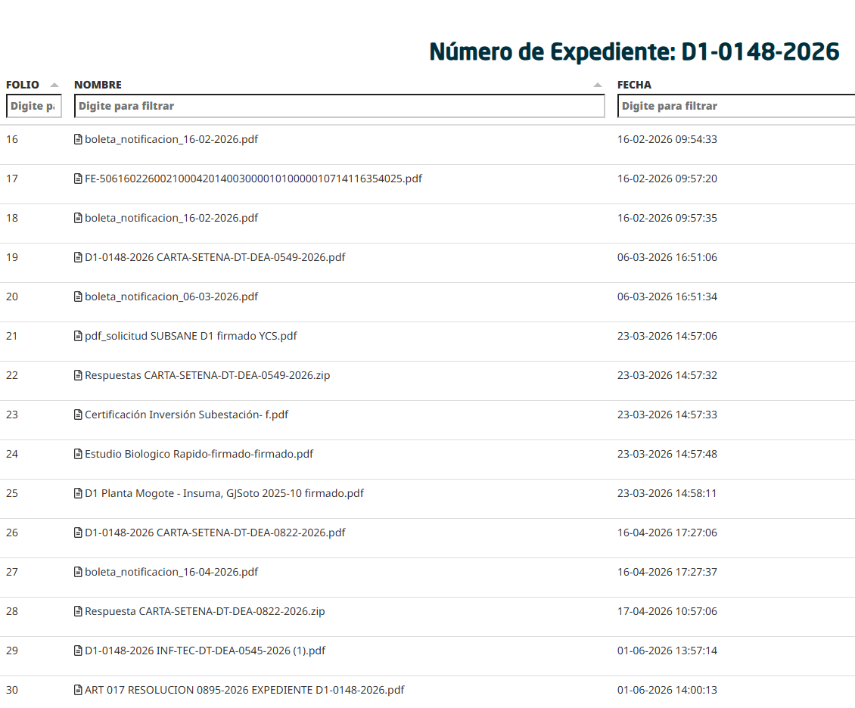
4:)
D1-0148-2026 PROYECTO AMPLIACION DE SUBESTACION MOGOTE
Cédula jurídica 3-101-650477
EÓLICO SAN JORGE S.A D1DJCA16-02-2026 09:47:36
En Gestión Ambiental (ASA)
Guanacaste, Bagaces, Mogote

Slide 11
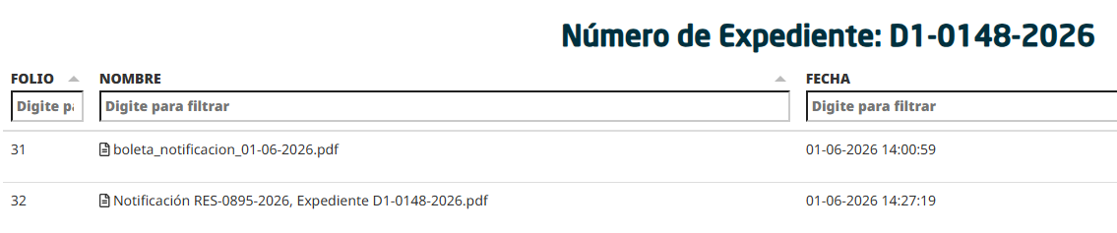
4:)
D1-0148-2026 PROYECTO AMPLIACION DE SUBESTACION MOGOTE
Cédula jurídica 3-101-650477
EÓLICO SAN JORGE S.A D1DJCA16-02-2026 09:47:36
En Gestión Ambiental (ASA)
Guanacaste
Bagaces
Mogote

Slide 12
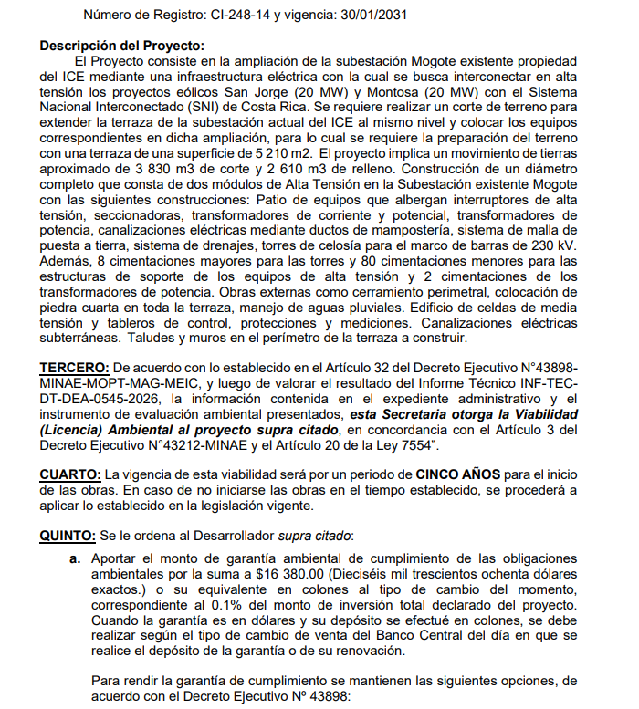
4:)
D1-0148-2026 PROYECTO AMPLIACION DE SUBESTACION MOGOTE
Cédula jurídica 3-101-650477
EÓLICO SAN JORGE S.A D1DJCA16-02-2026 09:47:36
En Gestión Ambiental (ASA)
Guanacaste
Bagaces
Mogote OJO VIABILIDAD OTORGADA X 5 años.

